Slide 1
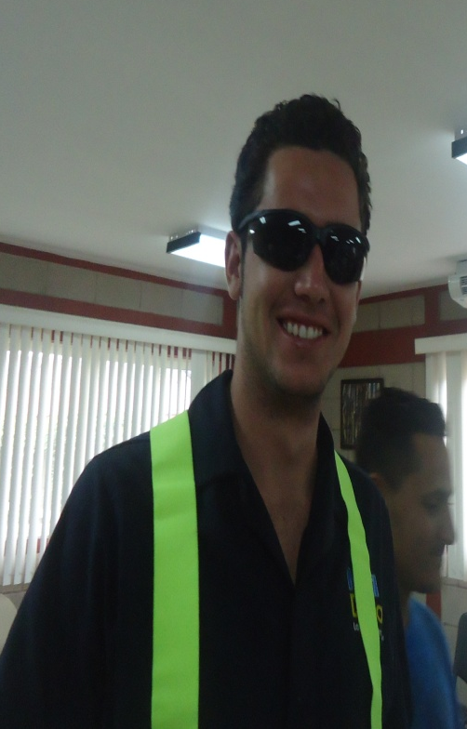

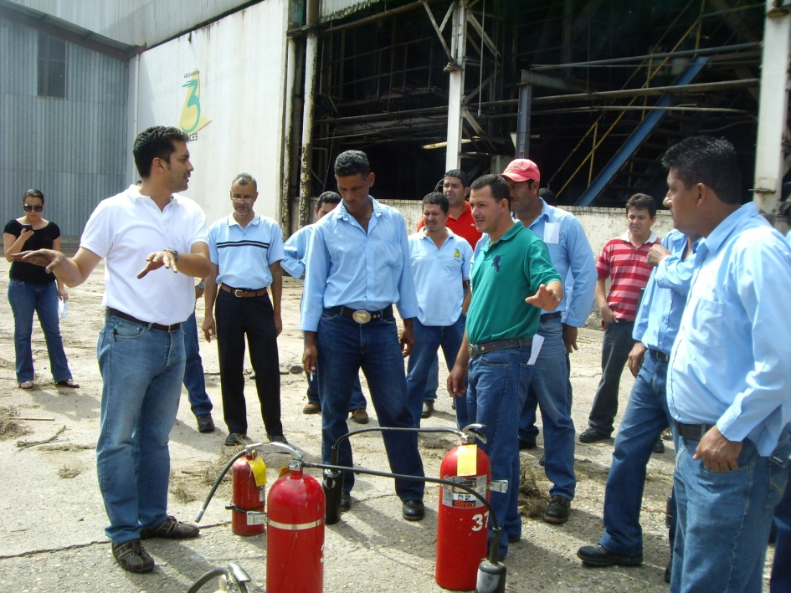
“AQUÍ LA SEGURIDAD NO ES UNA OPCION, ES UN HABITO”
COMPAÑÍA AZUCARERA TRES VALLES
SEGURIDAD E HIGIENE INDUSTRIAL

Slide 2
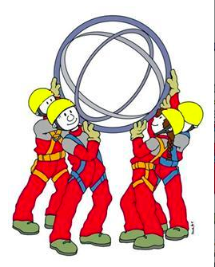

CONDICIONES DE SEGURIDAD PARA LA PREVENCION DE ACCIDENTES DE TRABAJO
El objetivo fundamental de La Compañía Azucarera Tres Valles CATV es desarrollar sus operaciones de tal manera que los accidentes de trabajo sean reducidos a cero, la realización de esta finalidad será responsabilidad de todos. La Empresa, presenta las normas generales, deberes y obligaciones de Seguridad e Higiene, así como riesgos inherentes al trabajo, cuyo conocimiento y cumplimiento contribuirán con su seguridad en la organización.

Slide 3
Programa de Seguridad e Higiene Industrial en CATV.
La Gerencia Industrial a través del área de Seguridad e Higiene, tiene como principal objetivo detectar las fuentes de riesgos en las áreas de trabajo y de inmediato gestionar las mejoras necesarias para reducir o eliminar estos, evitando así que el trabajador sufra una lesión.
De igual manera da cumplimiento a todas las recomendaciones de las instituciones reguladoras (Reglamento General de Medidas Preventivas de Accidentes y Enfermedades Profesionales de Honduras)

Slide 4
Programa de Seguridad e Higiene Industrial en CATV.
Supervisión:
Se mantiene de manera permanente en la fabrica, para garantizar cumplimiento de las normas, detectar y corregir problemas in situ.
Suministro, distribución y uso adecuado de los equipos de protección por parte del personal.
Capacitar a todo personal (Personal de la Empresa y Contratistas).
Investigación de Accidentes de Trabajo para evitar la recurrencia.
Realización de Simulacros de Evacuación en Fábrica
Análisis de Riesgo de las áreas.
Aplicación de 5^s en áreas.
Implementación de BPM en los diferentes procesos.

Slide 5
Objetivos del Área de Seguridad e Higiene Industrial
Reducción de Accidentes de Trabajo a Cero.
Mejoras de métodos y condiciones de trabajos.
Mejoras en selección y distribución de medios de protección personal .
Capacitaciones sobre riesgos específicos al personal de la empresa.

Slide 6
Comisión Mixta de Higiene y Seguridad CATV
La Empresa cuenta con una Comisión Mixta de Higiene y Seguridad la cual es la encargada de promocionar y velar la correcta aplicación de las normas y reglamentos de Higiene y Seguridad.
Dicha comisión esta integrada por 12 personas; 6 por parte patronal y 6 por parte de los trabajadores, siendo miembros propietarios y suplentes tal como la ley lo estipula, es un grupo interdisciplinario de la empresa.
Esta se reúne una vez al mes para revisar los niveles de accidentalidad, analizar riesgos en la Empresa y se discuten temas de interés para el cumplimiento de las normas de seguridad.

Slide 7
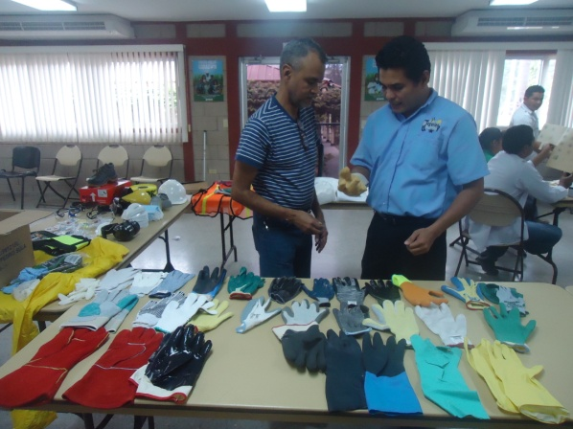
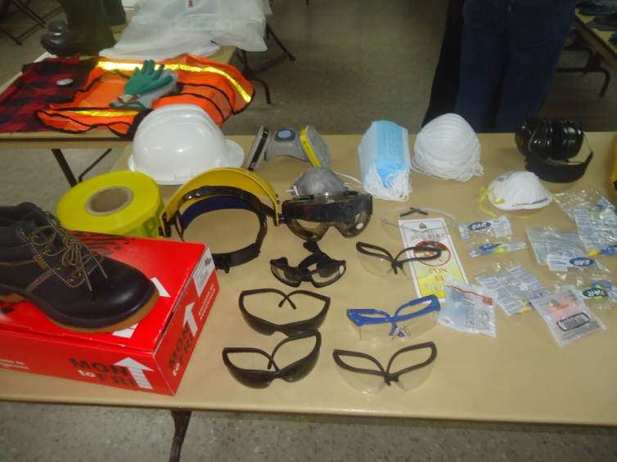
EQUIPO DE PROTECCIÓN PERSONAL NECESARIO
Debido al tipo de trabajo y riesgos a los que se verán expuestos los trabajadores en sus diferentes labores, el equipo de protección personal (EPP) mínimo conque deben contar los trabajadores para poder laborar esta área es el siguiente:
Casco de Seguridad.
Anteojos de seguridad según sea el trabajo y riesgo.
Tapones para oídos.
Arnés o cinturón de protección contra caídas, con su cuerda o cabo de vida (de ser necesario).
Guantes según sea el trabajo y riesgo.
Zapato de Seguridad.

Slide 8
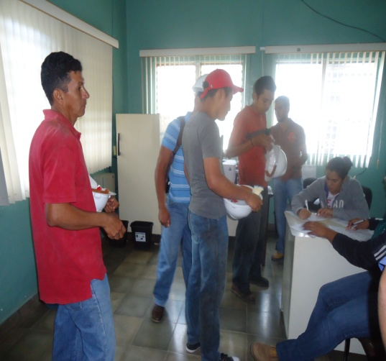
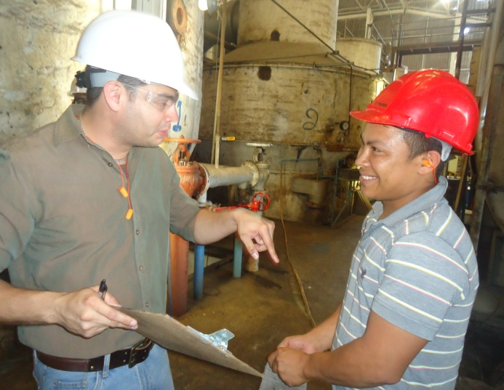
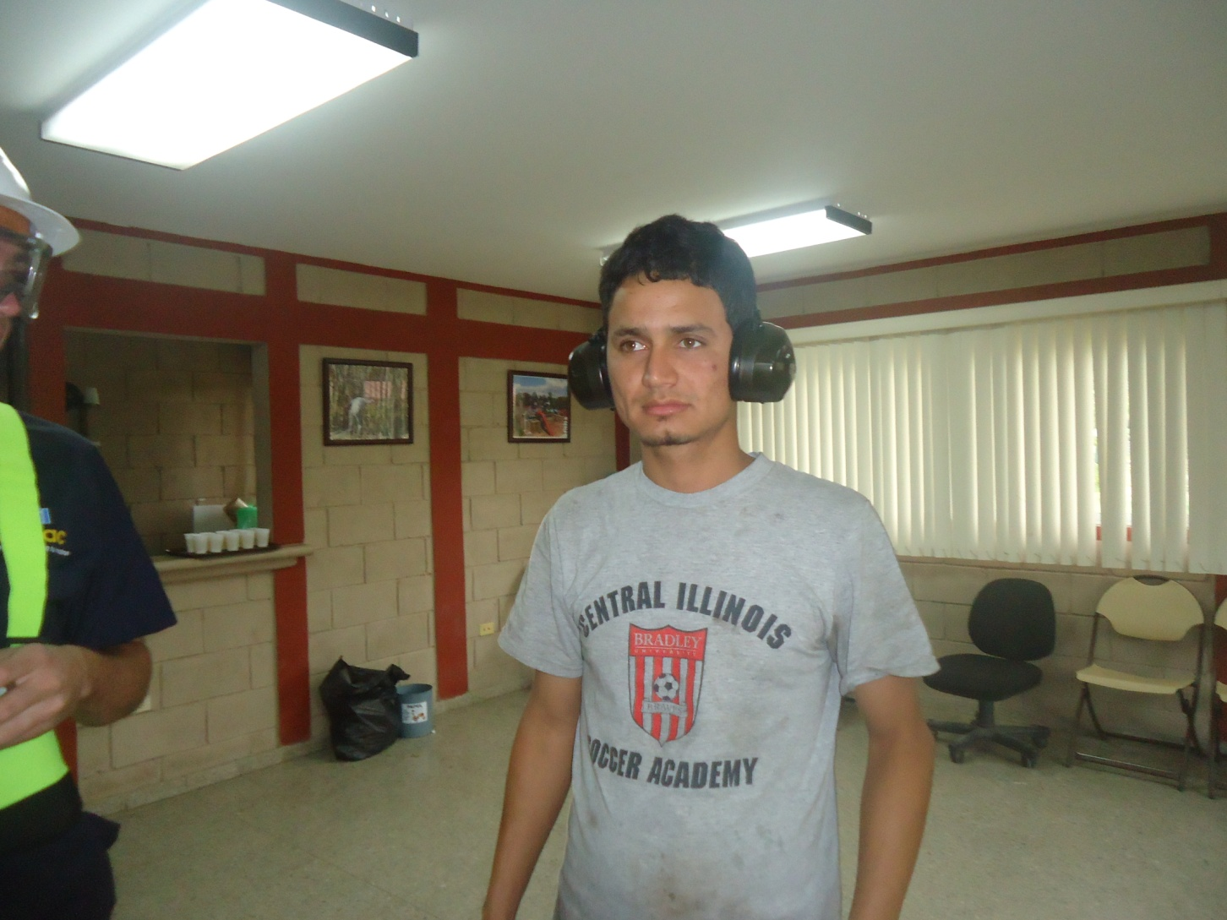
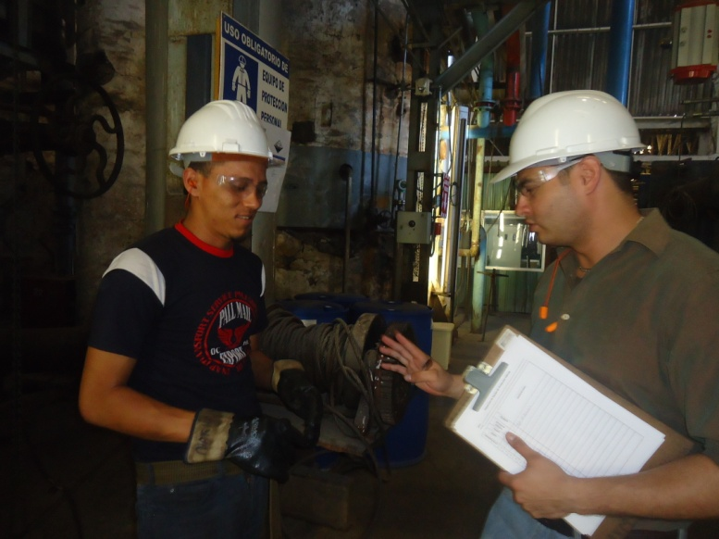
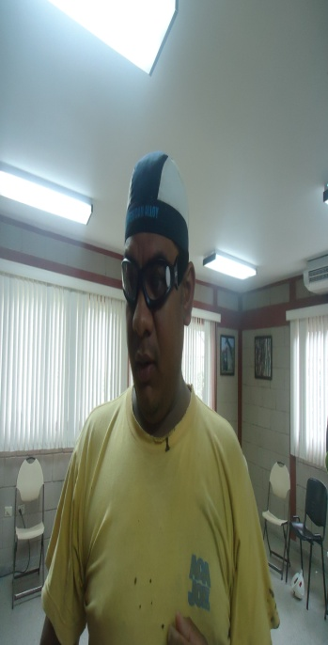
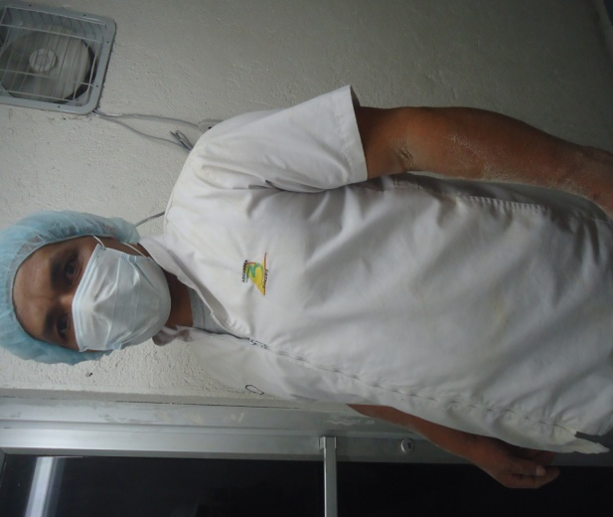
Supervisión y Entrega de EPP

Slide 9
Señalización y Dispositivos de Seguridad en Fábrica

Slide 10
Señalización y Dispositivos de Seguridad en Fábrica
La Fábrica cuenta con señalización en todas las áreas; Uso EPP, riesgo eléctrico, Fichas de químicos, etc. además se tiene identificado las rutas de Evacuación con rótulos y están dentro de un plano de Rutas de Evacuación de Fábrica.
La Planta cuenta con Dispositivos de Seguridad tales como; una red de Hidrantes alrededor de la Fábrica, Extintores según tipo de fuego en cada área de la Fábrica, Alarmas contra incendio, detectores de humo, lámparas de Emergencia, botiquines de primeros auxilios, estaciones lava ojos, camillas de Emergencia, duchas de Emergencia, entre otros.

Slide 11
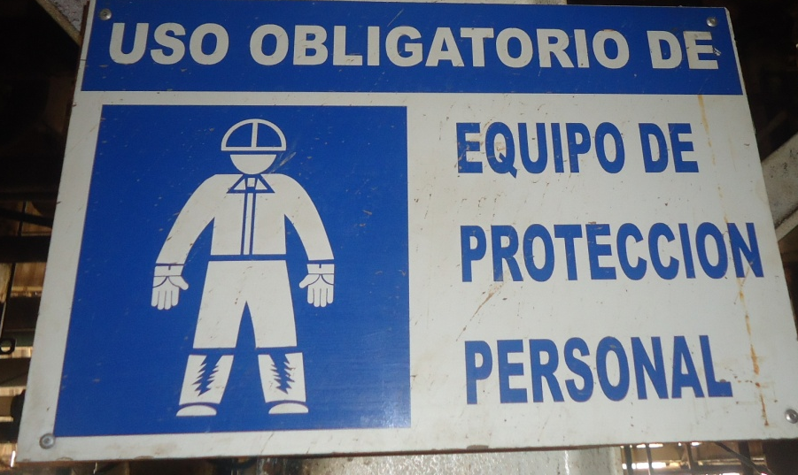
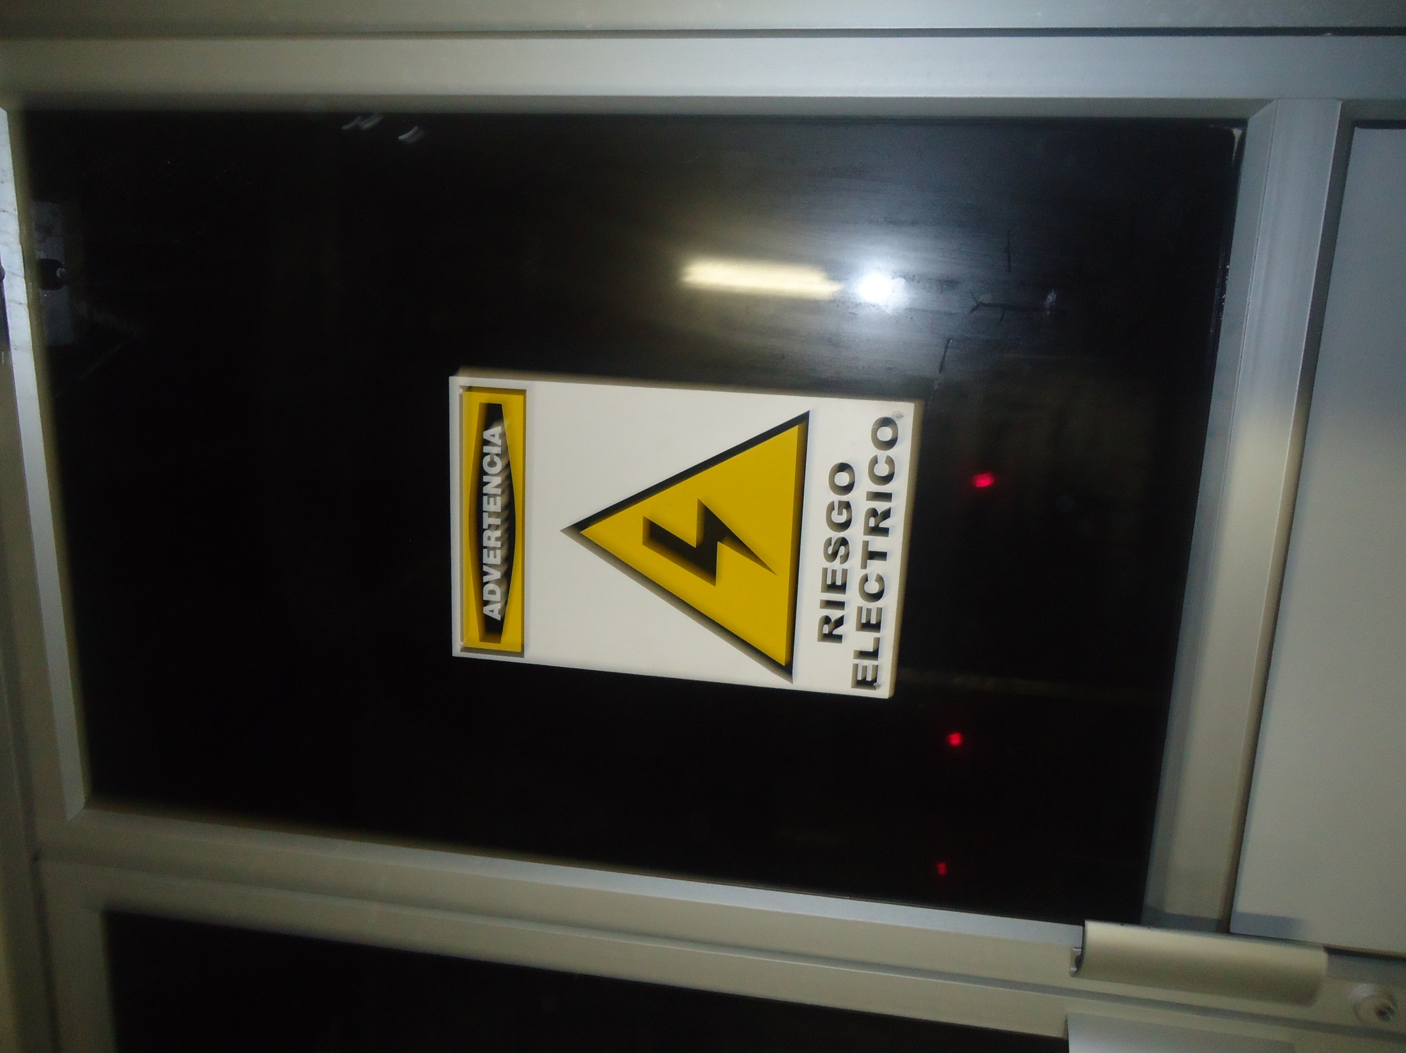
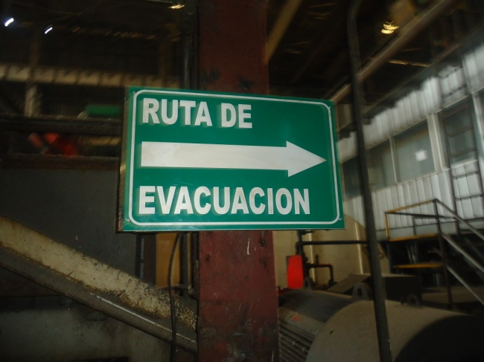
Señalización Fábrica

Slide 12
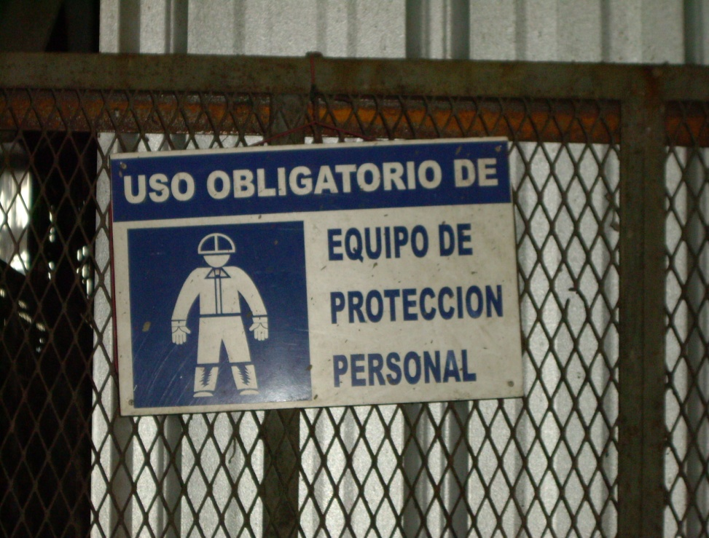
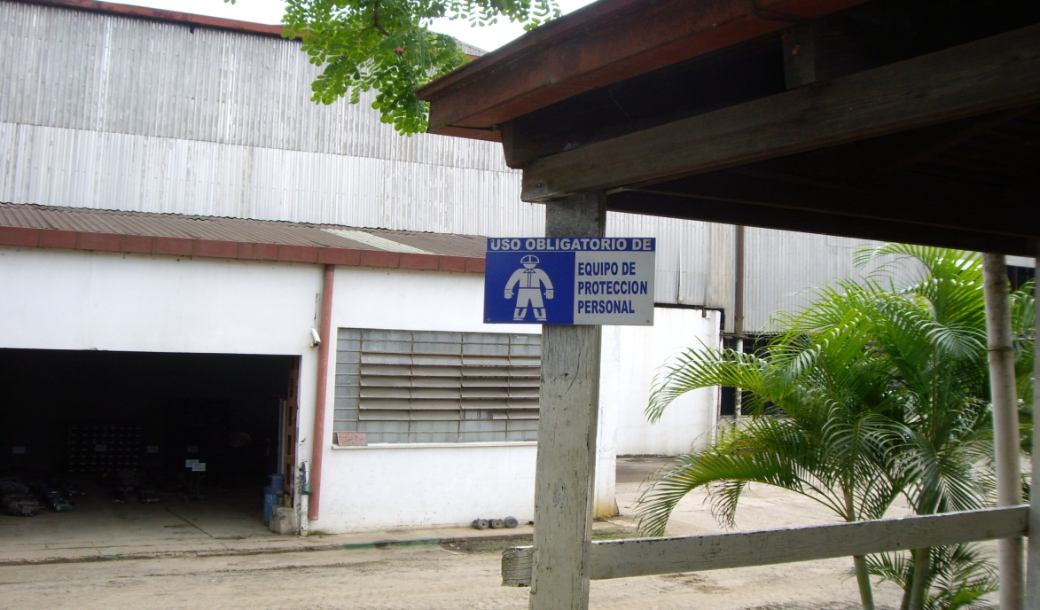
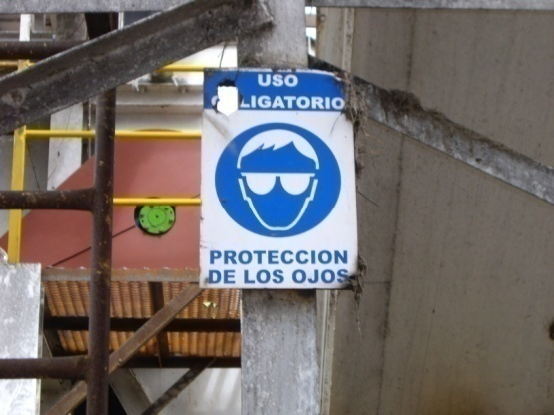
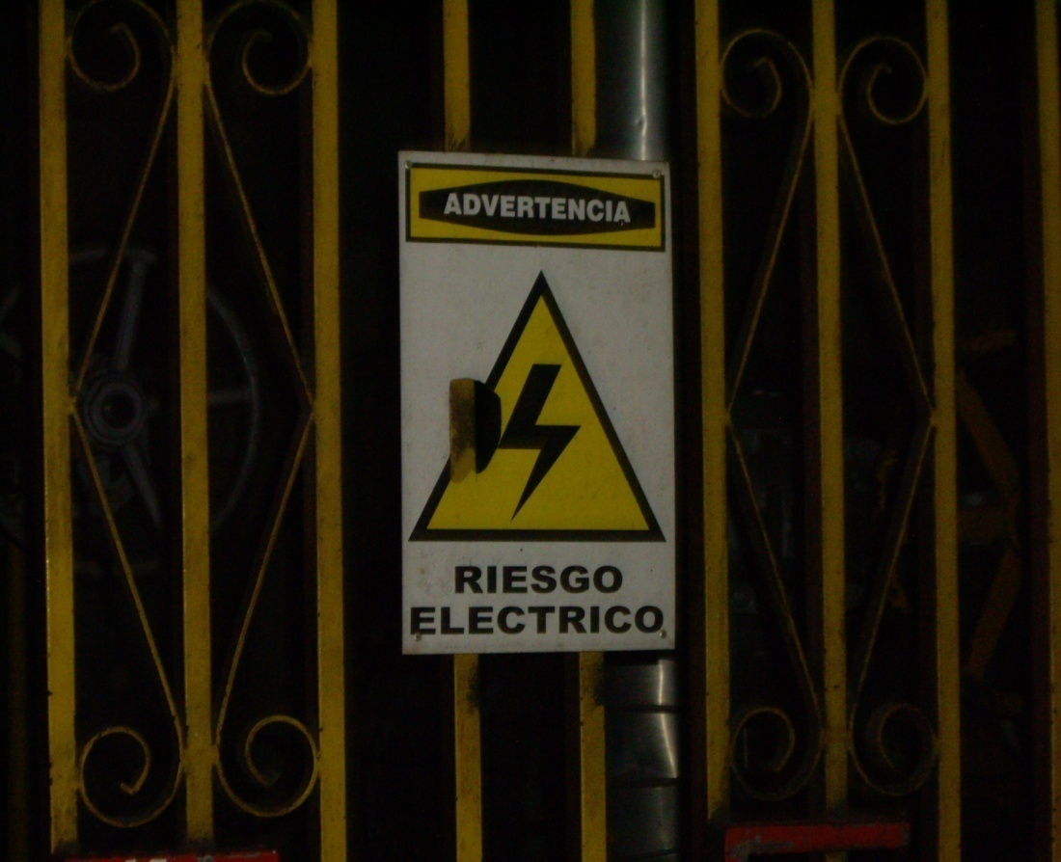
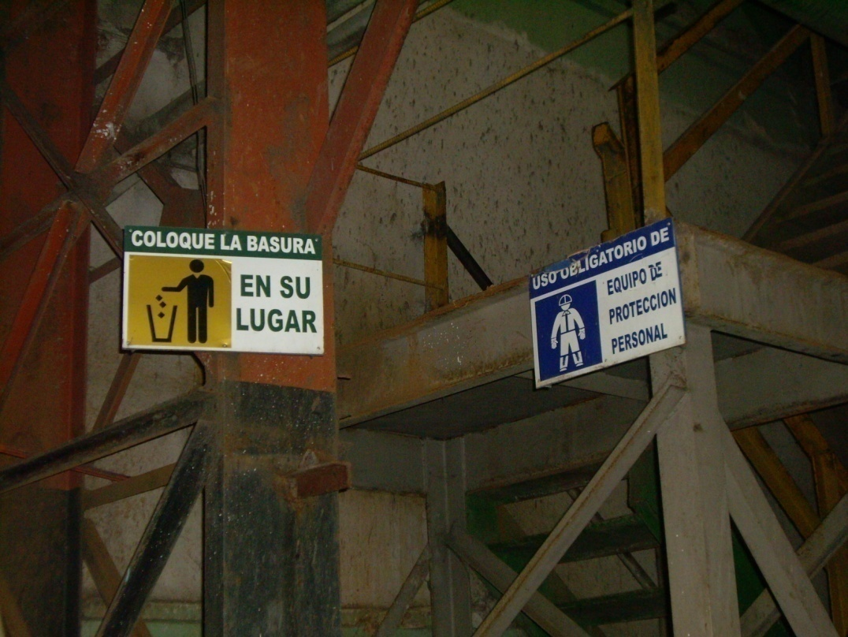

Slide 13
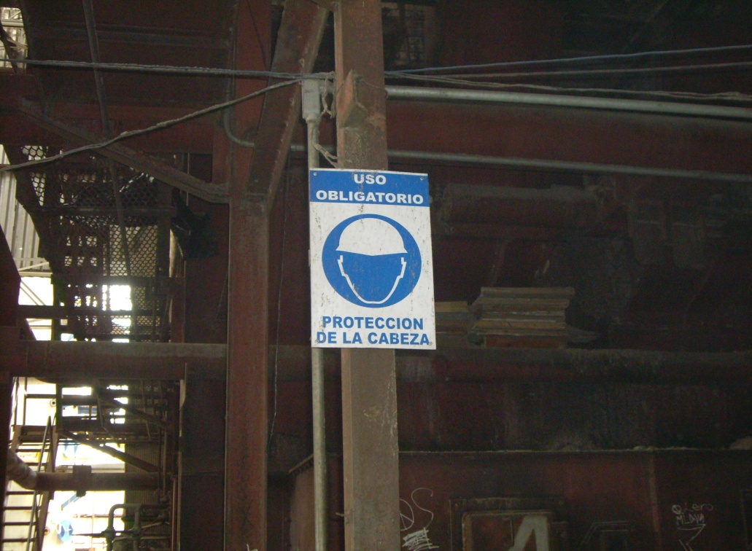
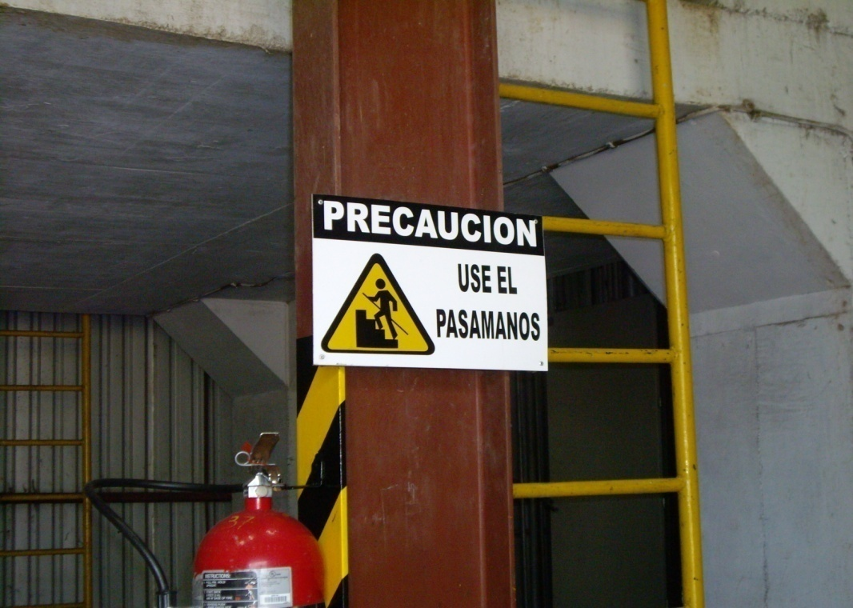
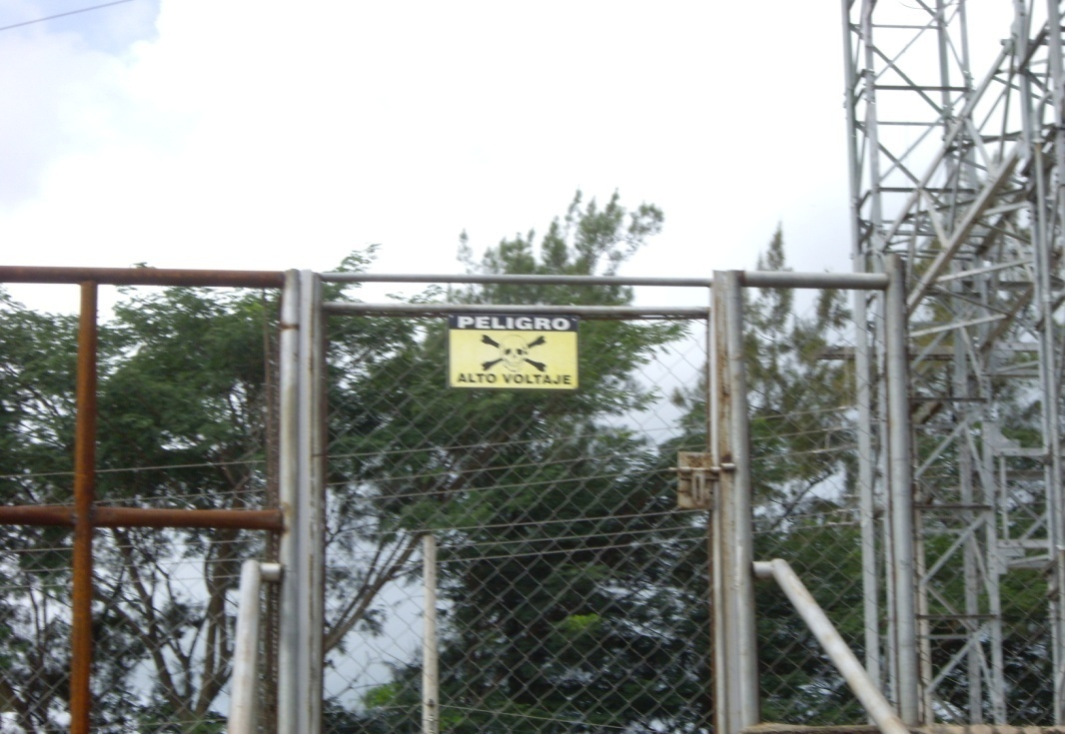
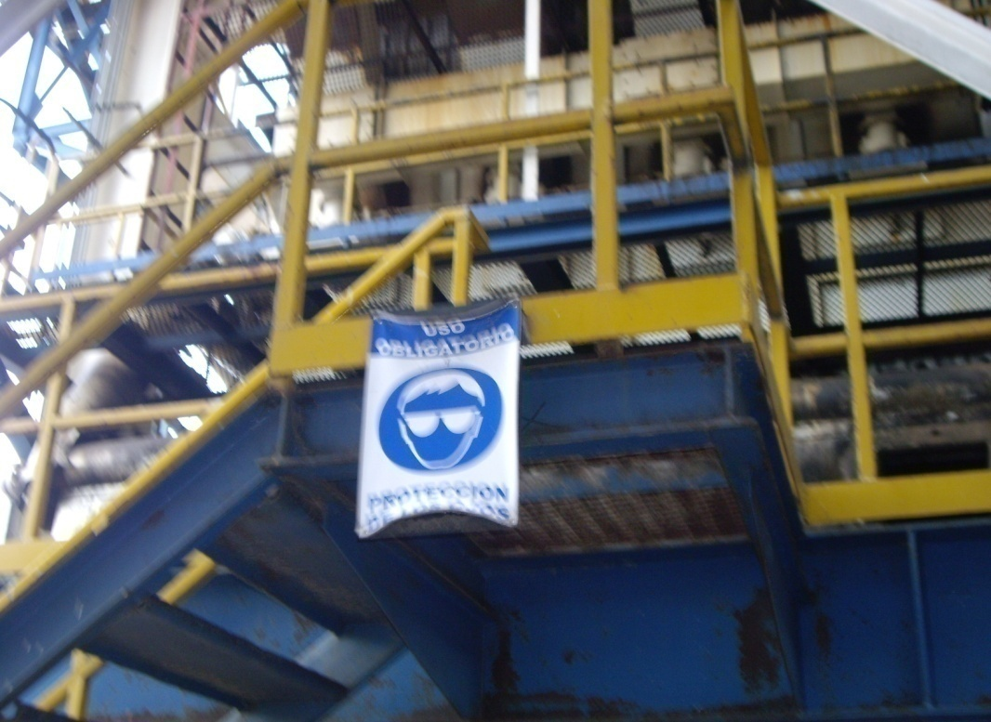

Slide 14
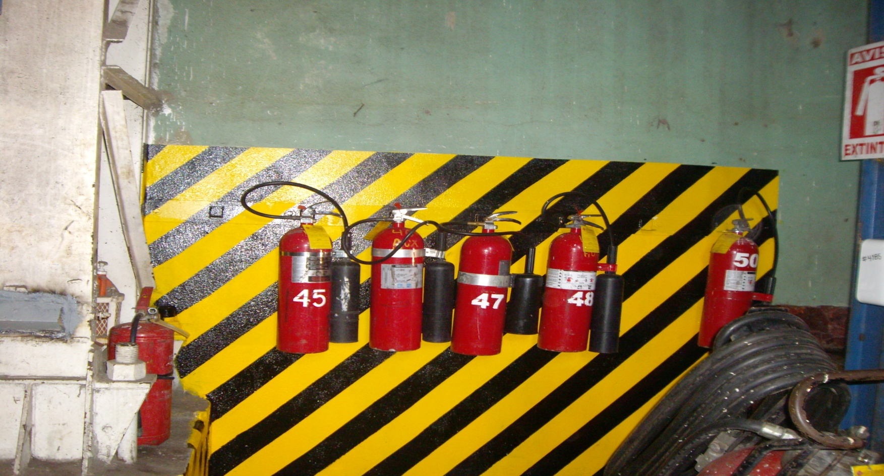
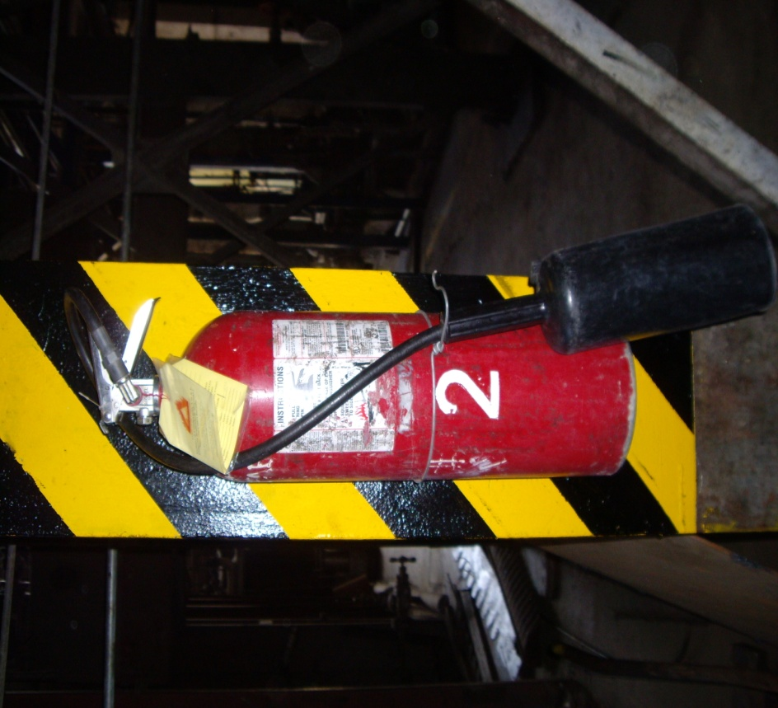
Dispositivos de Seguridad en Fábrica

Slide 15
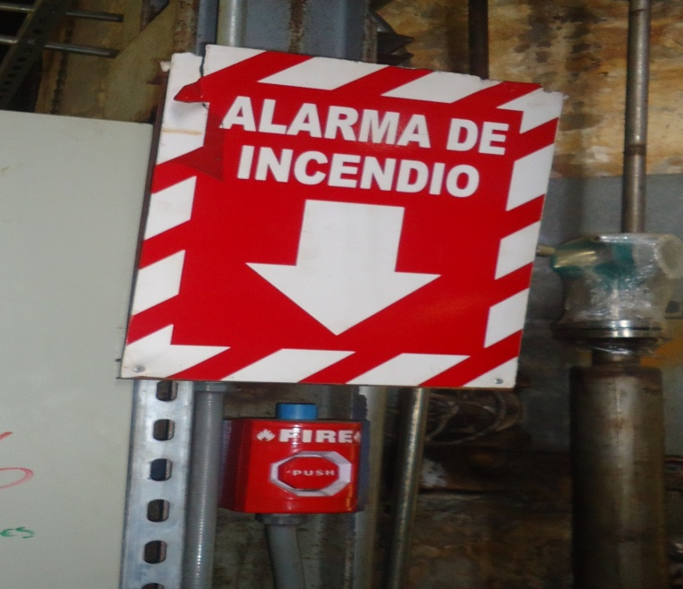
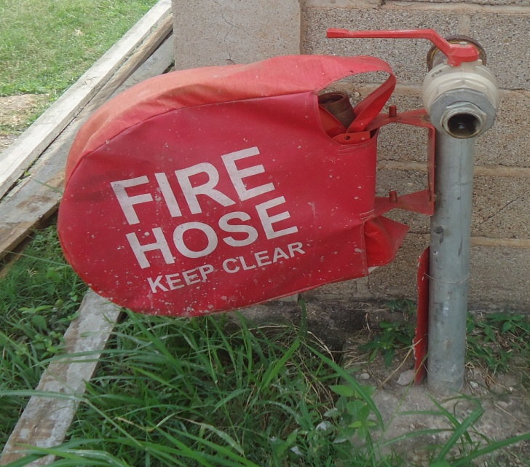
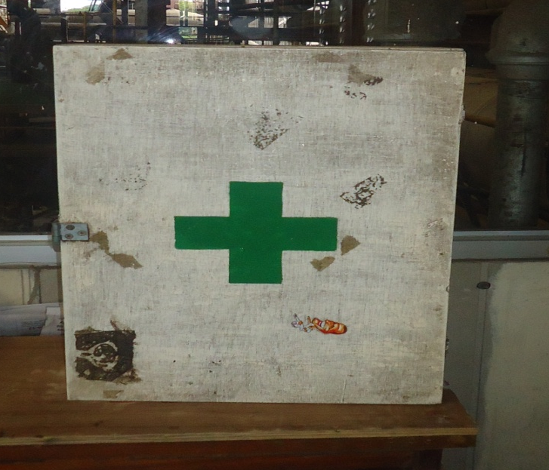
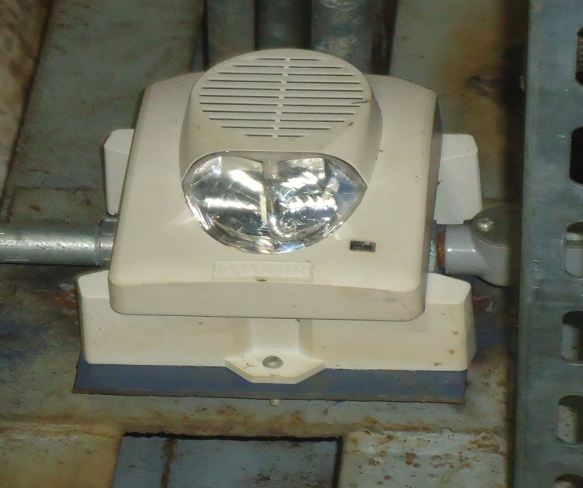
Dispositivos de Seguridad en Fábrica

Slide 16
Capacitaciones en Seguridad e Higiene en CATV

Slide 17
Brigadas de Emergencia
CATV en busca de mantener protegido a su personal cuenta con Brigadas de Emergencia las cuales están conformadas de la siguiente forma:
Brigada de Extinción;
Brigada de Evacuación;
Brigada de Primeros Auxilios;
Estas cuentan cada una, con 10 brigadistas; uno de ellos es el Coordinador de la Brigada y las lideran 2 Jefes de Brigada de Emergencia. Siendo un total de 32 personas de todas las áreas de la Empresa.
El objetivo fundamental de las Brigadas es salvaguardar la vidas de las personas y tener personal preparado para responder ante cualquier contingencia (Inundaciones, Huracanes, incendios, explosiones, etc.)
Estas Brigadas se están capacitando continuamente por el cuerpo de Bomberos de Honduras.

Slide 18
Brigadas de Emergencia
Para evaluar la respuesta de estas ante posibles contingencias se realizan simulacros , los cuales son coordinados por el área de Seguridad e Higiene de CATV; la cual se programa con los Bomberos de Tegucigalpa para que evalúen a los brigadistas en el simulacro y ver el tiempo de respuesta de los Bomberos de Cantarranas.
Antes de esto se capacito al personal in situ de cómo debe evacuar las áreas; aplicando charlas y demostraciones de cómo salir en caso de una evacuación.

Slide 19


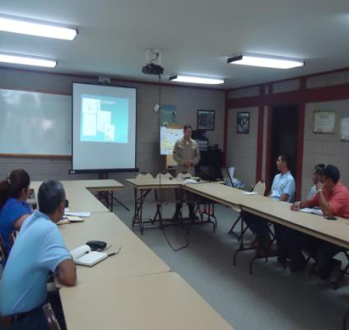
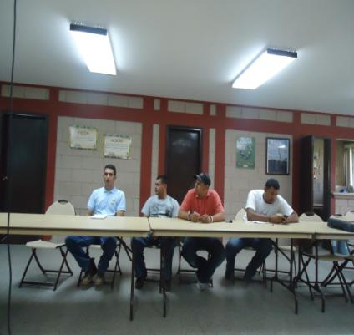
Capacitación Brigada de Evacuación
Brigada de Evacuación recibiendo charla de cómo evacuar personal en un siniestro

Slide 20

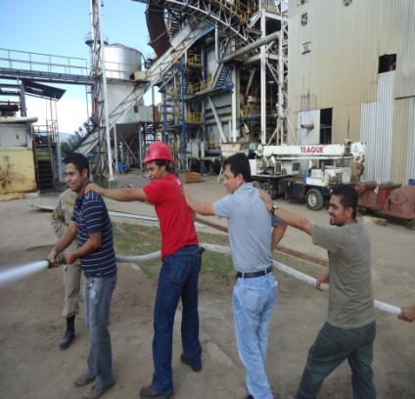
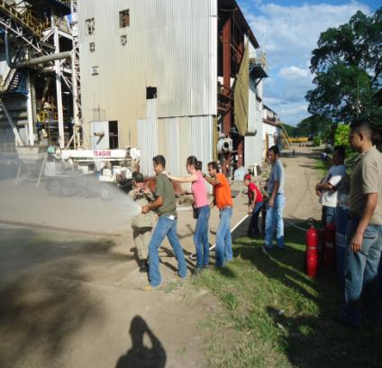
Brigada de Extinción
Brigadistas haciendo práctica con mangueras para apagar un incendio.

Slide 21
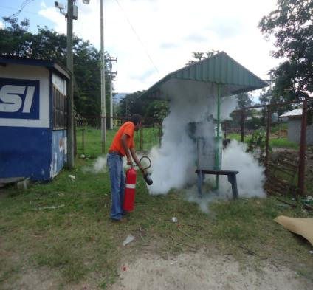
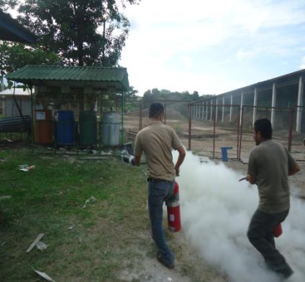
Brigada de Extinción
Brigadistas haciendo práctica con extintor

Slide 22

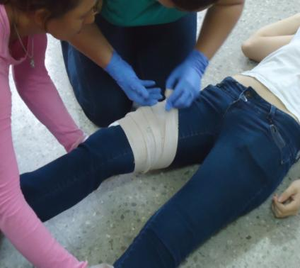
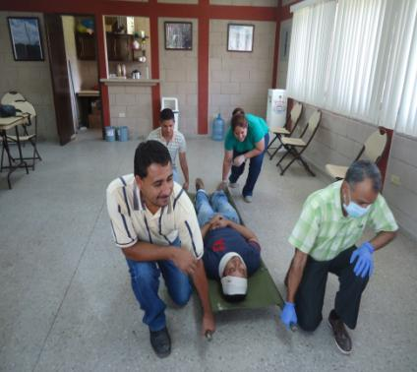
Brigada de Primeros Auxilios
Brigadistas brindando primeros auxilios a victima.
Brigadistas haciendo práctica de cómo trasladar a Victima.

Slide 23
Capacitaciones en Seguridad
Se realizan capacitaciones en el área de Seguridad tales como:
Charla de inducción de las Medidas Generales de Seguridad en Fábrica: Esta charla se le brinda a todo personal que ingresa a trabajar en Fábrica y a contratistas, sin esta charla no pueden empezar sus labores.
Estas abordan temas tales como; Uso de Extintores, Evacuación, Equipo de Protección Personal EPP, manejo de Químicos en Planta, etc.

Slide 24
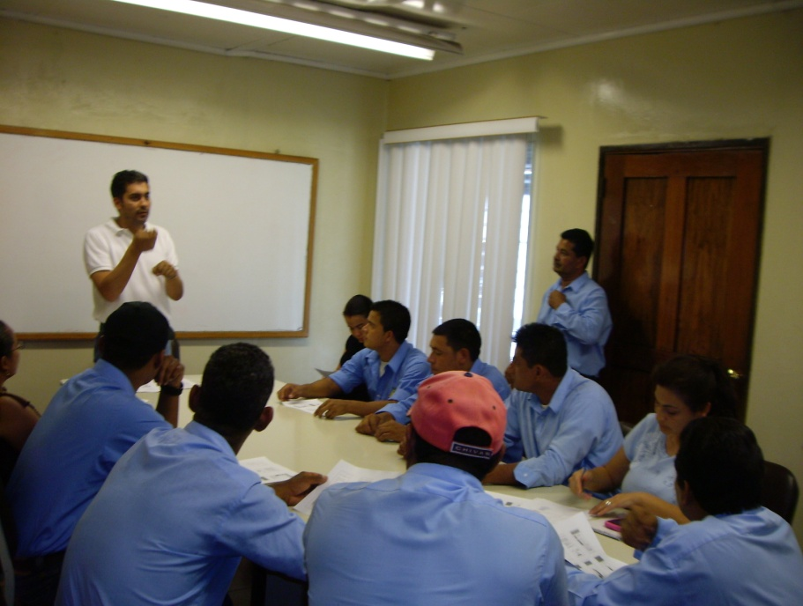
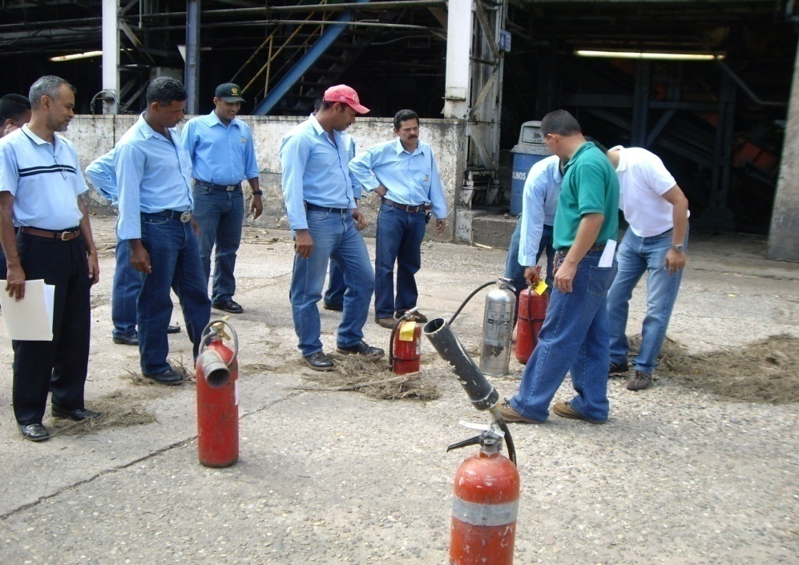
Capacitación en Uso y Manejo de Extintores a Vigilantes

Slide 25
Capacitaciones in Situ sobre como Evacuar al Personal

Slide 26
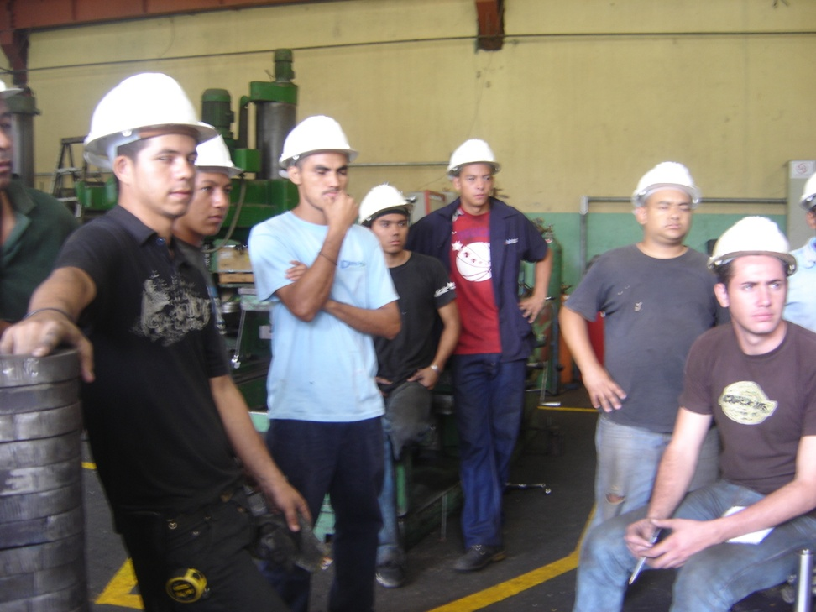
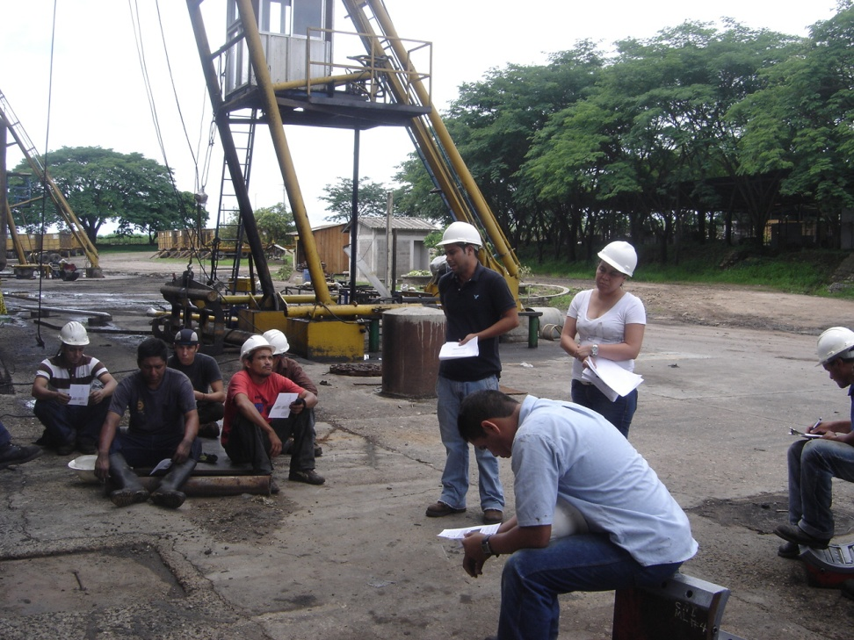
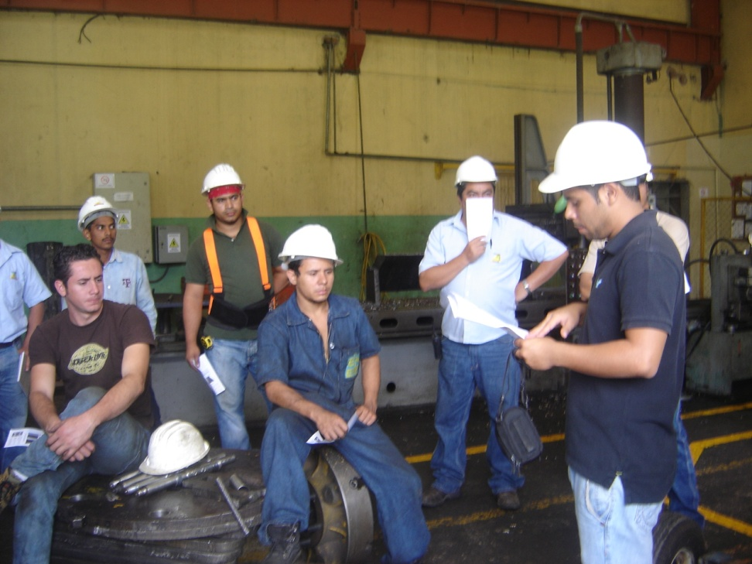
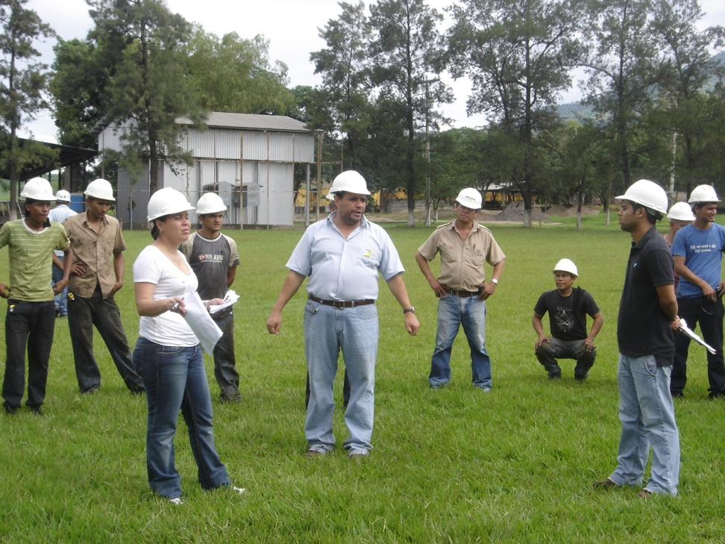

Slide 27
Simulacro de Evacuación

Slide 28

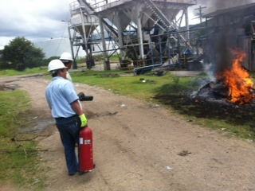
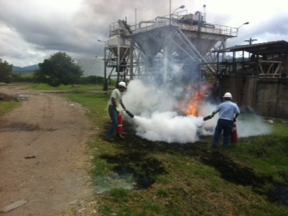
Brigada de Extinción
Brigada de Extinción empieza a tratar de disminuir el fuego con extintores.

Slide 29

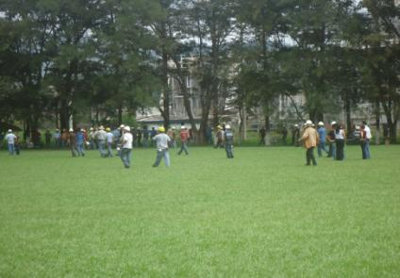
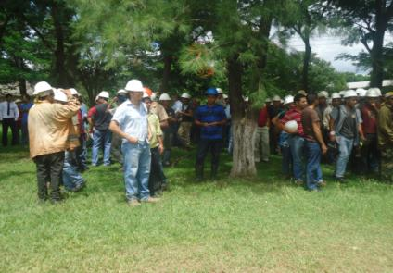
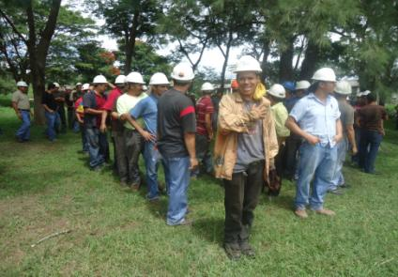
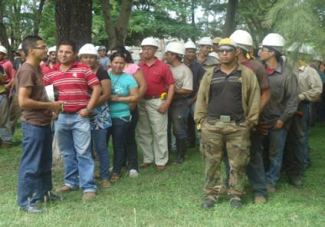
Brigada de Evacuación
Personal evacuando de Fábrica al punto de Reunión; El Campo de CATV

Slide 30

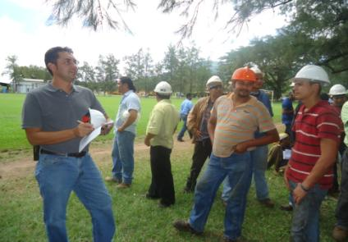



Brigada de Evacuación
Brigadistas pasando asistencia por áreas al personal evacuado

Slide 31





Brigada de Primeros Auxilios
Brigadistas brindando primeros auxilios a victimas de la emergencia.

Slide 32




Identificación de Jefe de Brigadas
Identificación de Brigada de Evacuación

Slide 33




Identificación de Brigada de Extinción
Identificación de Brigada de Primeros Auxilios

Slide 34
Diagnostico de Factores Riesgos
Tachos

Slide 35
Ejemplo de Diagnostico de Factores de
Riesgo Tachos
Área | Factor de Riesgo | Diagnostico | Medidas de Prevención
Tachos | Ruido | Causado por motores y escape de vapor. El mayor riesgo se presenta en el tacho 1 y 2, producido por el motor del tanque de magma B. | Proporcionar protección auditiva para el tachero de primera.
 | Iluminación | Iluminación deficiente en el área entre tachos y evaporadores. Solo hay tres reflectores en el área. En el área del semillero de afuera no hay ninguna lámpara, en la noche no se ve nada, el ayudante de tachos puede golpearse, tropezar o caer. | Poner un reflector más para mejorar la iluminación. Poner una lámpara en el semillero de afuera.
 | Escaleras y pasamanos | Reparar pasamanos cerca del tacho 1, esta doblada. Pintar barandas de toda el área.

Slide 36
Ejemplo de Diagnostico de Factores de
Riesgo “Tachos”
Área | Factor de Riesgo | Diagnostico | Medidas de Prevención
Tachos | Falta de señalización | Pintar área de maquinas, tubería. Poner rotulo de extintor. Rotulo de uso de protección para la cabeza. Ruta de evacuación.
 | Falta de orden y aseo | Basura en el piso. Partes y herramientas en el piso. Crear un área de herramientas en la mesa de tachos 1y 2. Operarios sin casco, con zapatos deportivos, sin ninguna protección personal. | Mantener el piso y el área limpia. Crear un plan de limpieza para el área.

Slide 37
Estadísticas de Accidentalidad de Trabajo Área Industrial

Slide 38
Estadísticas de accidentalidad en Fábrica
Zafra | # de Accidentes | Porcentaje | # de Población en Fábrica
2009-2010 | 13 | 9.63% | 135
2010-2011 | 5 | 3.70 % | 135
2011-2012 | 7 | 3.50 % | 200
2012-2013 | 3 | 1.5% | 200

Slide 40


Buenas Prácticas de Manufactura
Fábrica

Slide 41

BPM
La empresa tiene puesto en marcha un programa de Buenas Practicas de Manufactura; la cual es la forma correcta de hacer las cosas.
Se fomenta una cultura de higiene en toda la fábrica como ser;
Lugares de trabajo limpios y ordenados.
Equipo de Trabajo limpio y etiquetados,
La Higiene del personal,
Eliminar todo lo que no sirve y ubicar todo lo que es necesario para desempeñar bien sus labores.

Slide 42

BPM
Se capacita al personal sobre la importancia de la limpieza de sus áreas de trabajo y su higiene personal.
Las Buenas Practicas de Manufactura es una cultura que día con día se va fomentando en el personal.

Slide 43

Higiene personal
Sobre el personal:
Baño diario con agua y jabón.
La higiene de la boca y los dientes. (al levantarse y después de cada comida).
Cambiarse ropa todos los días.

Slide 44


HÁBITOS DE TRABAJO
Uso de uniforme completo
Prácticas diarias en el trabajo:
- manos limpias
- reglas de comportamiento
- cultura de higiene

Slide 45
USO DE UNIFORME COMPLETO Y LIMPIO
    Calzado impermeable
    Gabacha y/o delantal
    Cobertor de cabello
    Guantes sanitarios e íntegros
    Mascarilla

Slide 46
PERSONAL
¿ … Qué hacemos ?
Mejoras en servicios sanitarios y vestidores
Lavamanos en planta con diseño adecuado
Procedimientos de manipulación regulados
Inspección periódica al azar
Mejoras en diseño (facilidades y uniforme)
Capacitación al llegar
Notes:
Recalque que estas normas tienen una razón de ser, y que no se imponen con el fin de entorpecer el trabajo, sino más bien, de prevenir problemas.

Slide 47

Prácticas Prohibidas dentro de la Fábrica:
Fumar
Comer en áreas de trabajo
Tirar basura fuera de los basureros
Uñas Largas
Manos sucias
Envases sin rotular
Vestir con ropa sucia
Entrada de Personal No autorizado.
Uso de Zapato Inadecuado.

Slide 48




Orden y Limpieza en Fábrica

Slide 49



Cultura de Higiene en Fábrica

Slide 50

Muchas Gracias por Su Atención
“La seguridad es responsabilidad de Todos “

Slide 51
Contacto
jhernandez@tresvalles.hn
carlos.melara@azucar.hn

